Slide 1
Conflicto y Negociación
Parte 2. VSZ. AMDG

Slide 2
Objetivos
Analizar la raíz del conflicto desde la persona y para la organización.
Sintetizar un marco de referencia para la búsqueda de soluciones específicas organizacionales (y personales).
Aplicar técnicas fundamentales genéricas de resolución de conflictos.

Slide 3
PH66
¿Qué es el conflicto?
¿Tipos de conflictos?
¿Cómo resolver un conflicto?
Descripción de una situación de conflicto.

Slide 4
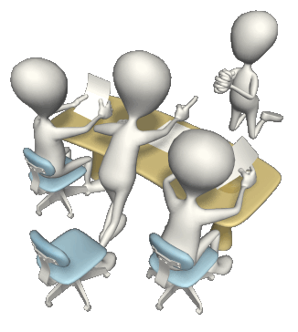
Conceptos fundamentales

Slide 5
¿QUÉ ES EL CONFLICTO?
Los conflictos ocurren cada vez que estamos en desacuerdo acerca de asuntos sustantivos o cuando tenemos antagonismos a nivel emocional.

Slide 6
¿QUÉ ES EL CONFLICTO?
Conflicto interpersonal.
Conflicto intragrupo.
Conflicto intergrupo.
Conflicto interorganizacional.
Surgen por infinidad de razones.

Slide 7
¿QUÉ ES EL CONFLICTO?
En el nivel individual:
Tienen opiniones diferentes acerca del proceso de información.
Difieren sobre deseos y necesidades específicas o percibidas.
Tienen diferentes prioridades o valores.
Reaccionan no a lo que se dice sino a cómo se dice.

Slide 8
¿QUÉ ES EL CONFLICTO?
En el nivel organizacional:
Incompatibilidad, verdadera o aparente, de necesidades o intereses organizacionales.
Lucha sobre valores y propiedad del status, poder o recursos. Se busca neutralizar, dañar o eliminar rivales.
Etapa intermedia de un espectro de luchas que va escalando y se convierte en algo destructivo.
Son parte de la vida y de las organizaciones.

Slide 9
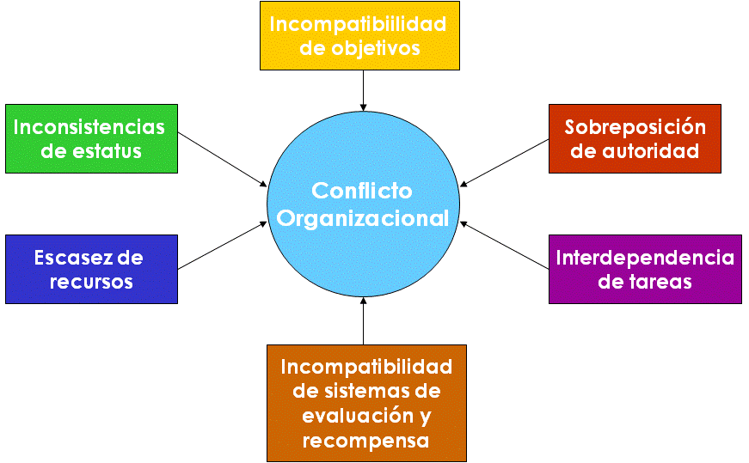
¿QUÉ ES EL CONFLICTO?

Slide 10
¿QUÉ ES EL CONFLICTO?
Conflictos CONSTRUCTIVOS:
Hacen aparentes problemas que no habíamos visto.
Ayudan a tomar decisiones con más cuidado.
Dan espacio a la creatividad e innovación.

Slide 11
¿QUÉ ES EL CONFLICTO?
Conflictos DESTRUCTIVOS:
Promueven hostilidades interpersonales.
Dañan la cohesión de los grupos de trabajo.
Crean un ambiente laboral negativo.

Slide 12
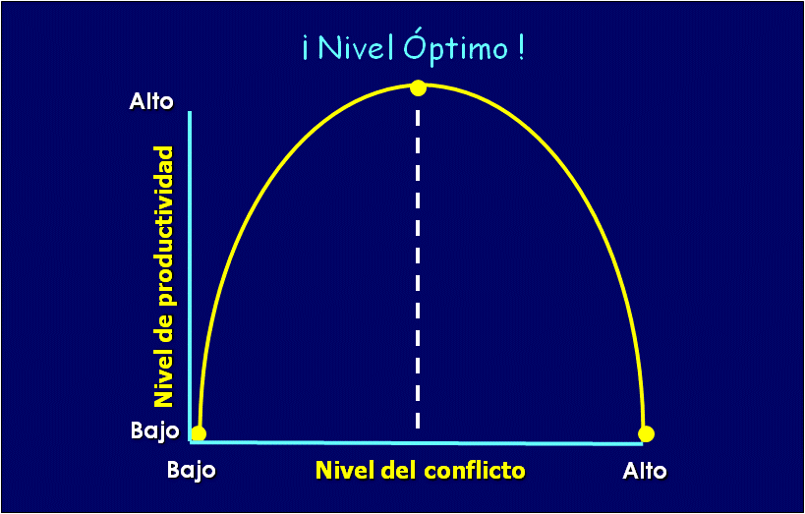
¿QUÉ ES EL CONFLICTO?

Slide 13
Tipos del conflicto

Slide 14
TEORÍAS DEL CONFLICTO
Atribución.
Igualdad.
De campo.
Interaccional.
De fase.
Modelo psicodinámico.
Intercambio social.
De sistemas.
Transformacional.

Slide 15
TEORÍA DE LA ATRIBUCIÓN
Las personas explican los eventos proyectando sus propias ideas, sentimientos o características en otros o en la situación presentada.
La proyección tiene varios aspectos. Ante un problema, la persona puede culpar a otro, generalizar o particularizar, creer conocer la raíz del problema, etc. El problema crece gracias a las percepciones erradas, creadas por juicios imprecisos.

Slide 16
TEORÍA DE LA IGUALDAD
Perspectiva de justicia distribuida. Considera que las personas se estresan, frustran y/o molestan cuando perciben que algo que valoran no ha sido distribuido con equidad.

Slide 17
TEORÍA DE CAMPO
Percibe las acciones de las personas como afectadas por el contexto. La familia, comunidad y el ambiente laboral, cada una presiona y hala al individuo en diferentes direcciones, basada en las expectativas, compromisos y lealtades únicas de cada ambiente.
Las distintas fuerzas motivan o inhiben conductas diferentes, por lo que la persona que es pasiva en el hogar puede ser muy agresiva en el trabajo, en respuesta a amenazas percibidas.

Slide 18
TEORÍA INTERACCIONAL
El significado que la gente usa para guiar su comportamiento conduce a su interacción con los demás.
Las personas crean situaciones que perciben, y estas percepciones están influenciadas por lo que ellos hacen.

Slide 19
TEORÍA DE FASE
El conflicto se desarrolla al pasar por etapas predecibles. Aunque no hay consenso en torno a cómo llamar cada “fase”, cuántas existen y sus características, si hay acuerdo acerca de la existencia de una secuencia de conductas predecibles, que las conductas de confrontación-provocación pueden ser identificadas, y que las conductas específicas tienden a perpetuar o incrementar el desacuerdo.

Slide 20
TEORÍA MODELO PSICODINÁMICO
Los estados inconscientes, como ansiedad, ego, miedo, agresividad o culpa, afectan cómo las personas encaran los problemas. Dichos estados influyen sobre la percepción que tienen los individuos acerca de las opciones disponibles y dan forma a sus juicios sobre sus propias conductas y los motivos de los demás. Algunos creen que los motivos inconscientes pueden ocasionar conductas destructivas, incluso cuando la persona se da cuenta estas podrían dañarles.

Slide 21
INTERCAMBIO SOCIAL
Argumenta que las personas toman decisiones basadas en sus propios intereses, comparando los costos y recompensas de cada acción específica. El conflicto surge cuando las personas perciben que las recompensas son pocas, los costos altos o anticipan resistencia al logro de sus metas.
Cuando esto ocurre, las personas acuden a las promesas, amenazas, venganzas, discusiones, agresiones físicas, insultos o llanto, como medios para influir sobre los resultados.

Slide 22
TEORÍA DE SISTEMAS
Percibe las familias, grupos y organizaciones como unidades que se comportan de forma similar a sistemas biológicos, que consisten en partes interrelacionadas que influyen unas sobre otras y funcionan dentro de un ambiente mayor.
Cuando un subsistema se vuelve ineficiente, haciéndole difícil al sistema como un todo lograr sus metas; o cuando alguien sobrepasa las expectativas o el poder de su rol, causa desequilibrios y resquebrajamientos.

Slide 23
TEORÍA TRANSFORMACIONAL
En lugar de explicar por qué ocurren los conflictos, se centra en cambiar la calidad de los roles, relaciones, expectativas y ambientes.
Pone el énfasis en el proceso. Mientras otras teorías perciben el conflicto como algo disfuncional, la teoría transformacional la ve como una función social vital que puede establecer nuevas normas o redefinirlas.

Slide 24
El conflicto en la organización

Slide 25
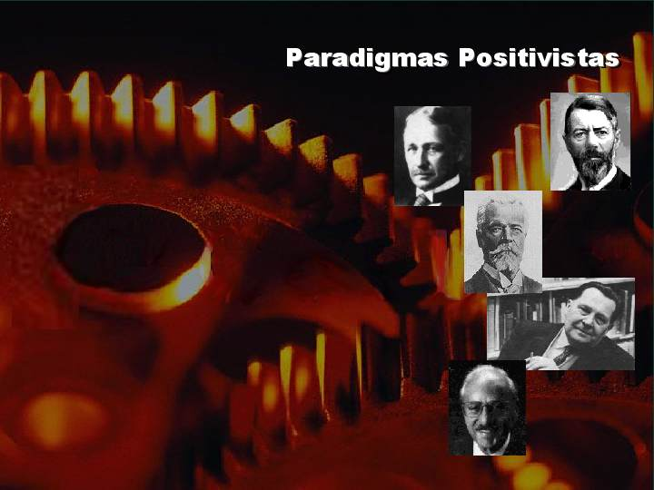
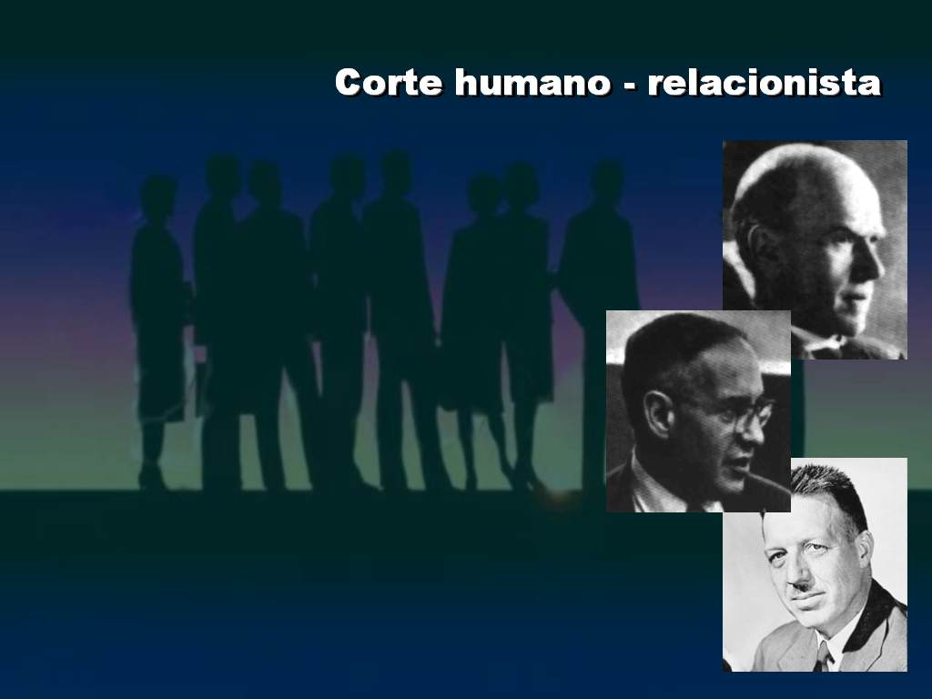
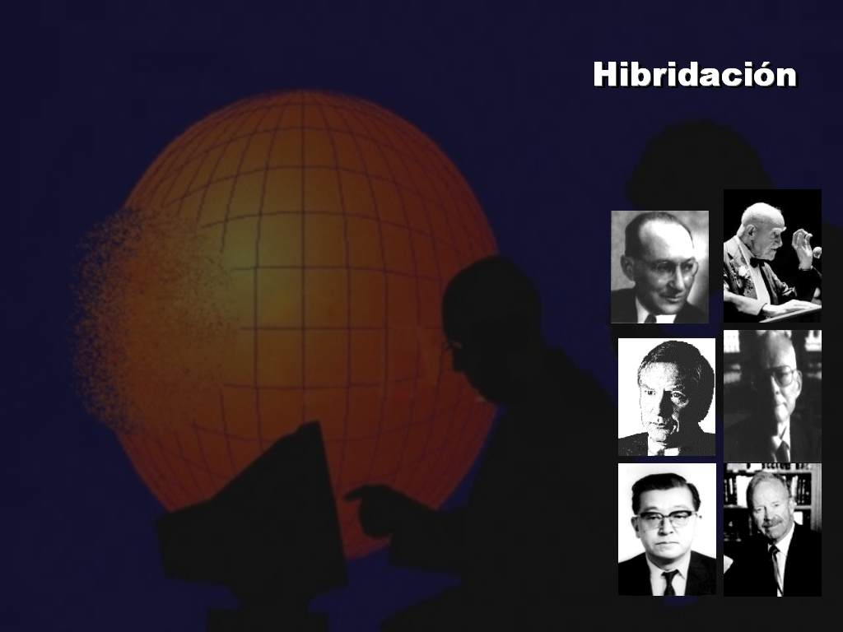
LOS PARADIGMAS

Slide 26
GERENCIA ADMINISTRATIVA
El conflicto prácticamente no es considerado bajo esta forma de pensar, se supone que con la aplicación de las diferentes fases del proceso administrativo a la organización, no existe la posibilidad de la generación de un conflicto.
Sin embargo, si el conflicto llegase a aparecer, se aduce a la falta de capacidad del administrativo en la aplicación de las fases del proceso administrativo.

Slide 27
RECURSOS HUMANOS
La organización llega a tener su máxima eficacia y eficiencia cuando el conflicto prácticamente deja de existir.
Desde esta perspectiva, aunque el conflicto en el corto plazo es considerado como un elemento omnipresente en la organización, en el largo plazo, el conflicto se convierte en un elemento no deseable y que afecta al desempeño de la propia organización.

Slide 28
ESCUELA DE LA CALIDAD
Se analiza a través de la relación entre la organización y el medio, así como en la interacción interna de la organización.
En lo externo, el conflicto se genera cuando la organización no puede responder en forma adecuada a las necesidades del cliente. La organización requiere generar un producto o servicio con la calidad que el cliente necesite.
En el mundo interno, el conflicto no está, dado que los elementos se comportan de acuerdo a los valores del producto o servicio a elaborar.

Slide 29
Soluciones al conflicto I

Slide 30
Modelos específicos
Técnicas de negociación.
Grupos de resolución de problemas.
Facilitación.
Arbitraje.

Slide 31
Soluciones al conflicto II

Slide 32
¿CÓMO RESOLVERLO?
Escuchar .
Escuchar centrándose en la otra persona.
Escuchar sin centrarse en el propio punto de vista.
Escuchar bien provee la base para compartir e intercambiar ideas y sentimientos.
Dar el primer paso usando una estilo adecuado de resolución de conflictos.

Slide 33
ESCUCHAR
Silencio.
Exterior, con señales de asentimiento.
Interior.
Abrir puertas.
Invitación a abrirse y entregar el propio tiempo.
“Cuéntame… quieres hablar eso conmigo…”.
Una sonrisa, un palmoteo en la espalda, etc.

Slide 34
ESCUCHAR
Bloqueadores.
Respuestas centradas en nosotros mismos.
Ejemplos.
Ironía: “Así es que está cansada la perla”.
Amenaza: “Si sigue quejándose le va a ir mal”.
Acusación: “Si usted lo hubiera hecho antes…”.
Descalificación: “Con lo flojo que es usted…”.
Interrogar: “Ya pues, cuente todo no más”.

Slide 35
ESTILOS DE RESOLUCIÓN
Alta
Forzar
Colaborar
Llegar a un
Acuerdo
Preocupación por uno mismo
Evadir
Ceder
Baja
Baja
Preocupación por el otro
Alta

Slide 36
FORZAR
Emergencias que requieren acción rápida.
En la toma de decisiones no populares que son necesarias para la sobrevivencia de la organización.
Ante la necesidad de protegerse a sí mismo.
UNO PIERDE y OTRO GANA

Slide 37
EVITAR
El asunto es menor o pasajero.
Hay información insuficiente para lidiar con el conflicto en forma efectiva.
Se tiene muy poco poder en relación al otro.
Otros pueden resolver el conflicto mejor.
NADIE GANA

Slide 38
CEDER
Necesidad de bajar la intensidad de un conflicto potencialmente explosivo.
Necesidad a corto plazo de armonía.
El conflicto es por problemas de personalidad y no se puede resolver fácilmente.
UNO PIERDE y OTRO GANA

Slide 39
COLABORAR
Necesidad de un alto grado de cooperación.
Hay suficiente equilibrio de poder entre las partes.
Hay suficiente tiempo y energía.
TODOS GANAN

Slide 40
LLEGAR A UN ACUERDO
El acuerdo permite a cada uno estar mejor que sin el acuerdo.
Conseguir un acuerdo donde ambos ganen no es posible.
NADIE GANA

Slide 41
Soluciones al conflicto III

Slide 42
SOLUCIONES
ATRIBUCIÓN: Para resolverlos, las partes deben dejar de culpar a los demás, y examinar su papel en la escalada del problema y asumir su responsabilidad en la resolución.

Slide 43
SOLUCIONES
IGUALDAD: Este tipo de conflicto se puede resolver de varias formas: concientizando a las partes para que puedan corregir la injusticia, convenciendo a la parte que causa daño a que se disculpe, hallando formas de compensar a la parte dañada, o discutiendo las reglas que dictan cómo se deberían repartir los recursos.

Slide 44
SOLUCIONES
INTERACCIONAL: Desde esta perspectiva, la negociación se puede ver como un proceso fundamental que va más allá del contexto en el cual ocurre, y en la que la cultura es creada, redefinida y re-creada.

Slide 45
SOLUCIONES
DE LA FASE: El manejo o resolución de un conflicto implica entonces ayudar a los involucrados a identificar las conductas que disparan el conflicto, establecer un sistema que alerte a ambas partes cuando esté ocurriendo una acción que sea improductiva para la relación, o crear procedimientos preventivos de discusión.

Slide 46
SOLUCIONES
MODELO SICODINÁMICO: El manejo de conflicto bajo esta perspectiva intenta canalizar la energía destructiva hacia escapes constructivos. La idea es ayudar a que las partes comprendan cómo sus propias conductas contribuyen al problema.

Slide 47
SOLUCIONES
INTERCAMBIO SOCIAL: La resolución de conflicto podría implicar reducir la frecuencia de las tácticas destructivas e identificar las necesidades y valores de cada parte, para crear un conjunto de compensaciones satisfactorias.

Slide 48
SOLUCIONES
SISTEMAS: El manejo de estos conflictos debe intentar identificar la conducta que acaba con la armonía del sistema. Cuando una persona es percibida como problema, se debe identificar cuáles son los problemas sistémicos que podrían estar causando sus reacciones. Para comprender lo que es funcional y lo que no, la persona que maneja el conflicto debe observar cómo el grupo trabaja unido.

Slide 49
SOLUCIONES
CAMPO: El manejo de este tipo de conflicto empieza al identificar las fuerzas que afectan a la organización, para mostrarle a los involucrados que son dichas fuerzas, y no sus compañeros de trabajo, las que crean las condiciones para el conflicto.

Slide 50
SOLUCIONES
TRANSFORMACIONAL: La mediación transformacional se emplea para llevar a los involucrados más allá de las soluciones, hacia la meta de transformar las relaciones.

Slide 51
Soluciones al conflicto IV

Slide 52
VIDEOCASO
El arte de resolver conflictos.
6 técnicas para enfrentar el conflicto en el lugar de trabajo.
Hechos vs Deducciones.

Slide 53
Conclusiones

Slide 54
CONCLUSION
Los conflictos son parte inherente de la vida.
Ellos pueden ser fuente de creatividad e innovación si los manejamos bien.
Para eso es importante escuchar bien y usar un estilo apropiado de resolución de conflictos.

Slide 55
Conflicto y Negociación
Parte 1. VSZ. AMDG

